Slide 1
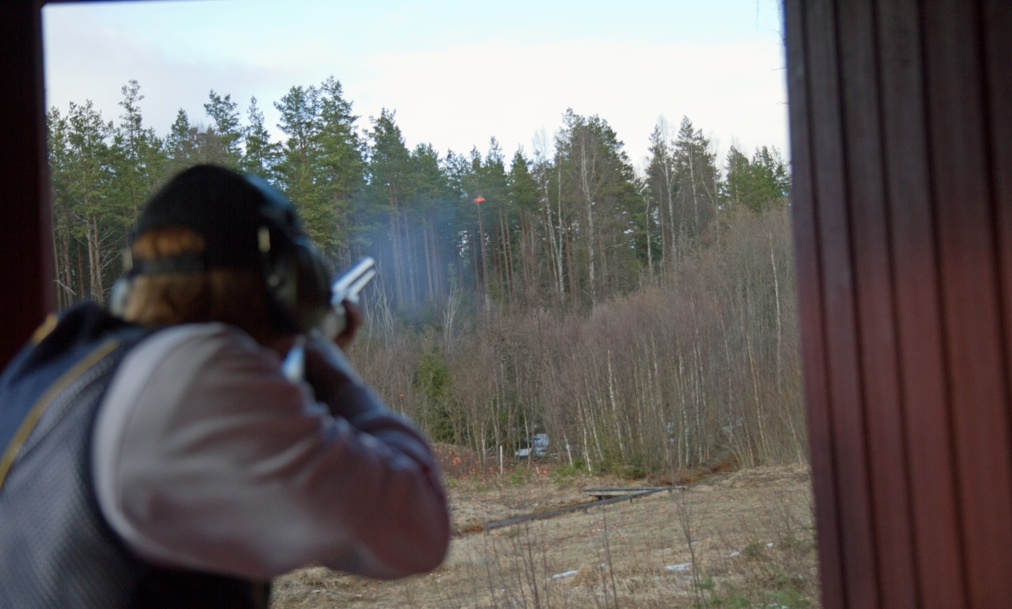
Jaktskyttets ABC I
Handbok för jaktskyttets grunder

Slide 2
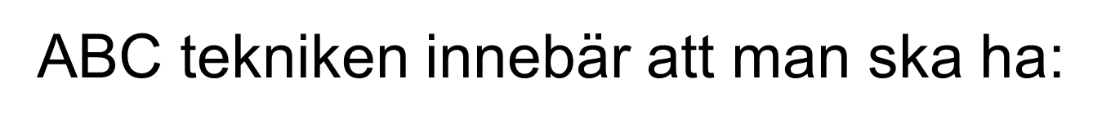
Jaktskyttets ABC I
:
A = Anpassat vapen
B = Bra anläggning
C = Se rätt
Notes:
Förutsättningar för ett så bra skytte som möjligt är att vapnet är personligt anpassat till skytten, så att man på ett smidigt sätt kan utnyttja
anläggningen av kolven mot kindbenet och
ha detta som referens för alla jaktskott.
Vid anläggning skall skytten se rätt siktlinje via vapnets riktmedel.
Med referenspunkt ”mitt kindben” får skytten sitt eget ABC.
Enligt metodiken för Jaktskyttets ABC innebär
grundbegreppen för ABC följande

Slide 3
Jaktskyttets ABC I
Jaktskyttets ABC I – Handbok för jaktskyttets grunder
Ett instruktionsmaterial i jaktskytte,
som stegvis ger god förståelse att lära
sig skjuta med hagel- och kulvapen.
Med hjälp av de teoretiska avsnitten i detta material
och praktisk skytteträning (med träningstips)
lär man sig grunderna för jaktskytte.

Slide 4
Jaktskyttets ABC I – Säker vapenhantering.
Innan du övergår till praktiskt skytte måste du lära dig att handskas med vapen och ammunition på ett säkert sätt.
Sätt alltid säkerheten främst.
Lär dig vilka huvudregler som gäller vid all vapenhantering.
Vilka regler gäller vid en skjutbana.
Vad gäller vid praktisk jakt.
Notes:
Det är ett grundkrav att kunna behärska säker vapenhantering,
vid alla former av jaktskytte, såväl vid övningsskytte som vid jakt och det gäller också vid jägarexamens alla praktiska prov.
Lär dig handhavandet av vapen och ammunition.
Hur laddar man, hur plockar man ut skott, säkringens funktion.

Slide 5
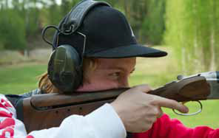
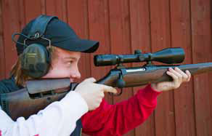
Jaktskyttets ABC I – Anpassat vapen.
Ett personligt måttanpassat vapen är en grundförutsättning,
för att du ska kunna handskas och hantera vapnet på ett bra sätt.
Med det menas att skytten i samband med en distinkt anläggning med kolven mot kindbenet, direkt ska få rätt siktlinje för ögat mot/via vapnets riktmedel.
Skytten ska inte behöva korrigera sin anläggning för att få rätt siktlinje.
ABC = Anpassat vapen – Bra anläggning – Se rätt
Notes:
Ett personligt måttanpassat vapen är en grundförutsättning,
för att du ska kunna handskas och hantera vapnet på ett bra sätt,
speciellt vid snabba skottsituationer och vid skott mot rörliga mål.
Med det menas att skytten i samband med en distinkt anläggning med kolven mot kindbenet, direkt ska få rätt siktlinje för ögat mot/via vapnets riktmedel, oavsett om vapnet har öppna eller optiska riktmedel.
Skytten ska inte behöva korrigera sin anläggning för att få rätt siktlinje

Slide 6
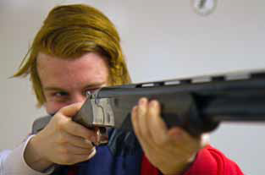
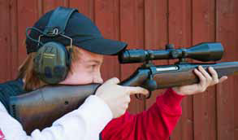
Jaktskyttets ABC I – Oanpassat vapen
Om man gör anläggning med kindkontakt mellan kolven och kindbenet och det är för låg kolvhöjd, kommer ögats siktlinje att ligga under vapnets spånglinje eller centrumlinjen för riktmedel/optik.
Du måste då lyfta huvudet upp från kolven för att få rätt siktlinje.
centrumlinje optik
spång-
linje
Notes:
För att se korn och pipmynning, respektive se i optiken,
måste man korrigera sin anläggning och släppa kindkontakten mot kolven och lyfta huvudet för att få rätt siktlinje mot/via riktmedlen.
Detta ger då en instabil anläggning, som också är svår att repetera /göra lika varje gång, speciellt vid snabba skottsituationer.

Slide 7
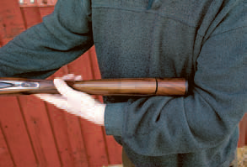
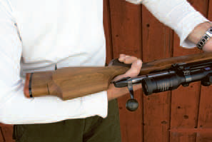
Jaktskyttets ABC I – Vapenanpassning kolvlängd
Grunden för längdanpassning är lika för båda hagel- och kulvapen.
Kolven ska ha sådan längd att det är lätt och smidigt att lyfta vapnet
till anläggning. Med anpassad längd ska vapnets bakkappa obehindrat
kunna glida upp till axeln, när du lyfter vapnet till anläggning.
Notes:
Mätmetod – kolvlängd.
Greppa vapnet och håll fingrarna kring kolvhalsen/pistolgreppet och
lägg in pekfingret mot avtryckaren.
Böj armbågen i 90 grader och lyft upp kloven mot överarmen.
Kolven ska få ”plats” i underarmen, med ett litet glapp mot överarmen

Slide 8
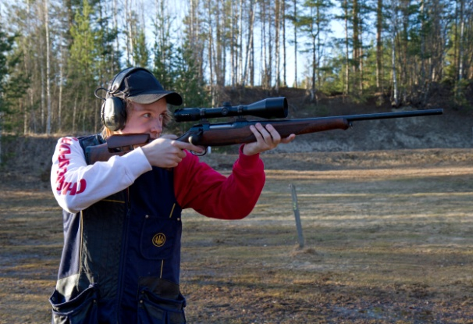
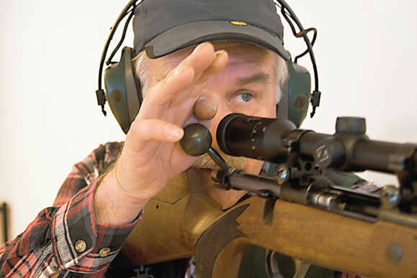
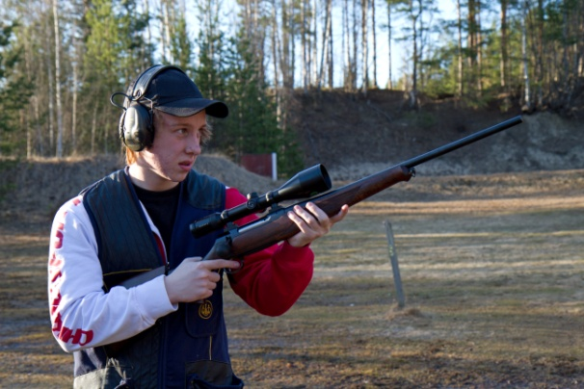
Jaktskyttets ABC I – Vapenanpassning kolvlängd.
En större kula monterad
på slutstyckets handtag
underlättar omladdningen.
Bakkappan ska kunna
lyftas rakt upp till axeln.
Notes:
Med anpassad kolvlängd är det smidigt att lyfta vapnet upp till anläggning.
Med anpassad kolvlängd är det också möjligt att repetera i ett nytt kulskott, med vapnet kvar vid axeln.

Slide 9
Jaktskyttets ABC I – Vapenanpassning
Några detaljer som också är viktiga vid vapenanpassningen,
både för hagel- och kulvapen.
Pistolgrepp.
När du håller fingrarna runt pistolgreppet, ska du kunna böja pekfingret i 90 grader och fingret ska då falla in direkt mot avtryckaren.
Bakkappa.
Bakkappan bör ha sådan struktur på ytan, att vapnet ska kunna glida upp mot axeln. Gummi med ”sträv” struktur har lätt att fastna mot kroppen.
Pitch.
Bakkappans vinkel (pitch) bör vara sådan att du får kontakt med så stor del av bakkappan som möjligt mot kroppen.

Slide 10
Jaktskyttets ABC I
HAGELSKYTTE

Slide 11
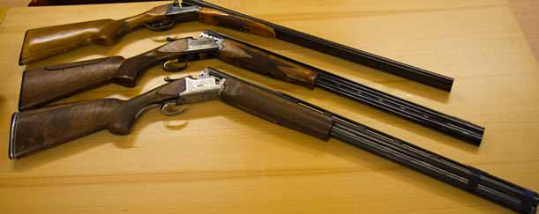
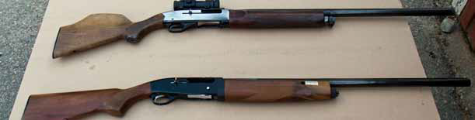
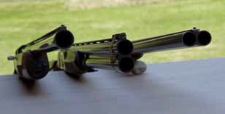
Jaktskyttets ABC I - Hagelvapen
Brytvapen:
side by side och
bockgevär.
Pipmynningar på:
Automat, bock, side by side.
Enkelpipiga: halvautomat / pumprepeter.

Slide 12
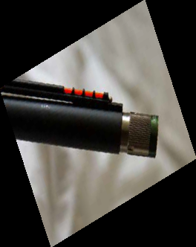
Jaktskyttets ABC I – Trångborrning/choke
Trångborrningen sitter vid pipans främre del och vissa vapen har utbytbara trångborrningar och dessa kallas choke.
Om pipan/choken saknar trångborrning kallas det för cylinder och sedan ökar trångborrningen normalt
enligt följande gradering:
Märkningen kan vara i form av namn, streck, prickar, stjärnor:
Cylinder - Kvart - Halv - Trekvart – Full
Cyl - Imp.mod - Mod - Imp.full - Full
IIIII - IIII - III - II - I
choke
Notes:
Hagelsvärmens storlek/spridning bestäms av vapnets trångborrning och svärmens diameter ökar med skjutavståndet

Slide 13
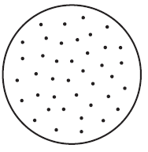
Jaktskyttets ABC I – Trångborrning och ammunition.
Exempel på träffbilder med olika trångborrningar vid skjutavstånd 25 meter.
I detta exempel får du ca 3 ggr så stor träffyta med den öppna borrningen.
1/1 borrning
Ca. 43 cm diameter
1/4 borrning
Ca. 75 cm diameter
Notes:
Effektiv hagelsvärm.
Olika egenskaper hos träffbilden är viktiga för ett bra resultat.
Ytan ska vara så stor som möjligt, för att ge dig maximal chans att träffa målet och haglen ska vara så jämt fördelade som möjligt utan större luckor i svärmen.
Haglen ska vara tillräckligt många och det ska vara lagom grova (US nr) för att ge tillräckligt stor anslagsenergi för att döda viltet.
Generellt kan man säga att grövre hagel används mot större vilt och mindre hagel mot mindre vilt.

Slide 14
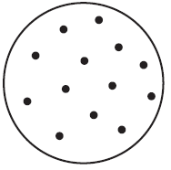
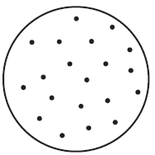
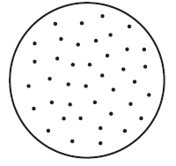

Jaktskyttets ABC I – Ammunition, Hagelsvärmar.
Schematiskt exempel på haglens täckning med olika US nr, blyhagel 32 gram.
Skjutavstånd 20 meter och ½ trångborrning, vilket ger en diameter på ca 60 cm.
Referens.
Lerduva
diam. 11 cm.
US 1 - 4,0 mm US 3 - 3,5 mm US 6 - 2,75 mm
ca. 85 hagel ca. 125 hagel ca. 260 hagel
Notes:
Grövre hagel används mot större vilt. Mindre hagel används mot mindre vilt.
Om man använder grova hagel mot små vilt, så är risken stor att haglens täckning i svärmen blir för gles.
Om man använder små hagel mot större vilt, ger det sämre anslagsenergi.

Slide 15
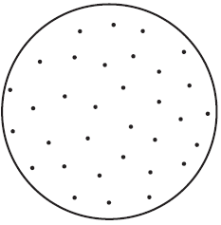
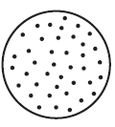
Jaktskyttets ABC I – Hagelsvärmar, lerduveskytte.
Vid skytte mot rakt utgående duvor, typ jägarexamens provduva, kan man inte skjuta med alltför öppen borrning, om man skjuter duvorna på lite längre håll.
Hagelsvärmen blir då gles i täckning och det kommer att finnas luckor i svärmen. Se schematiskt exempel nedan: avstånd 25 meter, stålhagel US 7 ca 400 hagel.
Referens.
Flygande lerduva, bredd 11 cm.
Full choke.
Diam. Ca 43 cm.
Halv choke.
Diam. ca 60 cm.
Cylinder choke.
Diam. ca +75 cm

Slide 16
Jaktskyttets ABC I – Ammunition, hagelsvärmar.
Träffbilder.
Använd träffbildstavla för att testskjuta ammunition och trångborrning:
Hagelsvärmens spridning med olika trångborrningar på olika avstånd.
Hagelsvärmens täthet med olika US nr och olika trångborrningar.
Olika ammunitionsfabrikat kan ge olika träffbilder.
Kom ihåg att skottens spridning och täthet aldrig är exakt lika från skott till skott.

Slide 17
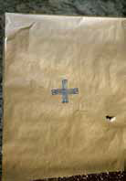
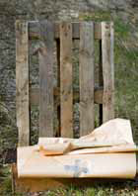
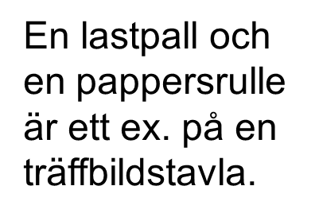
Jaktskyttets ABC I – Ammunition, hagelsvärmar
Använd papperstavla vid skytte med stålhagel p.g.a. rikoschettrisk.

Slide 18
Jaktskyttets ABC I – Avståndsbedömning
Det är viktigt att lära sig att rätt kunna bedöma avstånd vid hagelskytte.
Avståndsbedömning är också ett delmoment vid jägarexamen praktiska prov och då gäller att mål upp t.o.m. 20 meters avstånd är skjutbara.
Olika terrängtyper kan ge varierande uppfattning om avståndet.
Det är vanligt att man missbedömer mål i öppen terräng, eftersom man då saknar referenspunkter. T.ex. öppet vatten, mål i luften och det vanliga felet är att man bedömer avståndet kortare än det verkligen är.
Träna avståndsbedömning på mark genom att mäta ut ett avstånd.
T.ex. 10 meter och prova om du kan ta 10 enmeterskliv.
Om inte, räkna hur många normalsteg du tar på 10 meter.
Notes:
Glöm inte att testa och sedan att göra bedömningar mot olika mål i terrängen
och stega för att kontrollera.

Slide 19
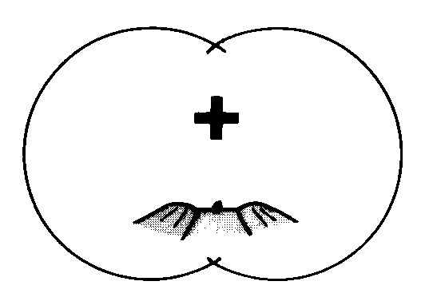
Jaktskyttets ABC I – Synens inverkan på skjutresultatet
Hagelskytte bjuder ofta på snabba skjutsituationer och du kommer snabbast till skott om du kan skjuta med båda ögonen öppna.
Men då gäller det att du ”ser rätt” , med dominans på seendet med det öga som ligger mot kolven.
Så här fungerar det.
Vid snabba skjutsituationer riktar du vapnet mot målet
och din målbild blir den att du ser endast pipmynningen
(korn) och spångens främre del mot målet.
Du har i detta läge ingen kontroll över hur din siktlinje
ligger vid spångens bakre del och detta beror på att hjärnan
inte ”hinner” fokusera på tre ställen samtidigt vid snabba skott.
Notes:
I detta läge med båda ögonen öppna är det avgörande för skjutresultatet,
att du verkligen har dominant skjutöga,
d.v.s. på det öga som ligger närmast kolven.

Slide 20
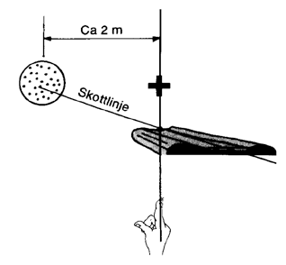
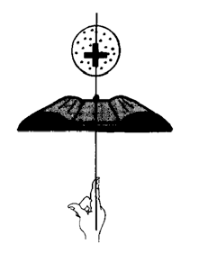
Jaktskyttets ABC I – Rätt och fel med två ögon öppna
RÄTT MÅLBILD. Högerdominant öga
och högerskytt.
FEL MÅLBILD.
Vänsterdominant öga
och högerskytt.
Skjutavstånd
30 meter
Siktlinjen och
skottlinjen är olika

Slide 21
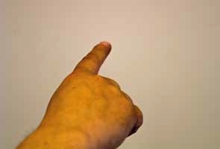
Jaktskyttets ABC I – Hur du kontrollera ögondominans
Du kontrollerar ditt seende genom att ta ut en riktpunkt t.ex. på en vägg några meter bort.
Fokusera punkten med båda ögonen öppna.
Sträck ut en arm och håll upp pekfingret och peka på riktpunkten, med båda ögonen öppna.

Slide 22
Jaktskyttets ABC I – Analys, dominant seende
Blunda med vänster öga. Pekar fingret mitt på punkten har du dominant högeröga.
Blunda med höger öga. Pekar fingret mitt på punkten har du dominant vänsteröga.
Om inte fingret pekar rätt oavsett vilket öga du blundar med, så har du mellandominant seende.
Om du inte kan blunda med ett öga vid testanalysen, så kan du hålla upp en hand framför ögat.

Slide 23
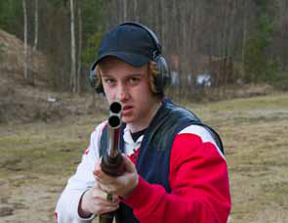
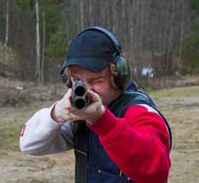
Jaktskyttets ABC I – Analys, dominant seende.
Att skjuta med ett öga öppet.
Med någon form av feldominant
seende, så måste du alltid sikta
med endast skjutögat öppet, för
att det ska bli rätt siktlinje och målbild.
Blunda med det andra ögat så
sent som möjligt, för att ha bästa
möjliga målkontroll
före och fram till skott.
Två ögon öppna
före skott.
Ett öga öppet
vid skott.

Slide 24
Riktpunkt
Jaktskyttets ABC I

Slide 25
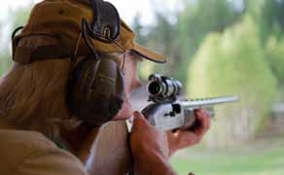
Jaktskyttets ABC I - Feldominant seende
Provisoriska lösningar.
Sätt en lapp framför ögat.
Sätt en lapp på ett par glasögon.
Sätt en lapp bredvid spången.
Permanenta lösningar.
Montera ett rödpunktssikte på vapnet.
Montera ett kikarsikte med låg förstoring.
Endast skjutögat som kan se den röda
punkten / kikarens riktmedel.
Färgade lyskorn (kan hjälpa).
Långa s.k. lyskorn av fiberoptik
som är monterade i en rörhylsa,
kan endast ses med skjutögat.
Notes:
Om en skytt har feldominant seende och inte kan blunda med ett öga,
finns det olika lösningar att ta till,
så att det feldominanta ögat inte kan se mynning och korn.

Slide 26
Jaktskyttets ABC I – Min målbild
Synens inverkan på kolvmåtten.
Grunden för höjdanpassning av kolven,
är att man vid god/distinkt kontakt mellan kolv och kind,
ska kunna se kornet/mynningen med skjutögat.
Man ska också ha ett litet mellanrum för siktlinjen över spångens bakre del, för att skjuta bra/rätt träffbilder.
Hur mycket ”luft” man ska se över bakspången bestäms av hur jag som skytt upplever min målbild, av mynning/korn och målet när jag skjuter.
Du bör minst kunna lägga ett mynt bak på spången och ändå se kornet.
Notes:
Min målbild är min egen upplevelse, hur jag siktar mot ett mål.
Kolvens höjdanpassningen kontrolleras genom träffbildsskjutning mot tavla.

Slide 27
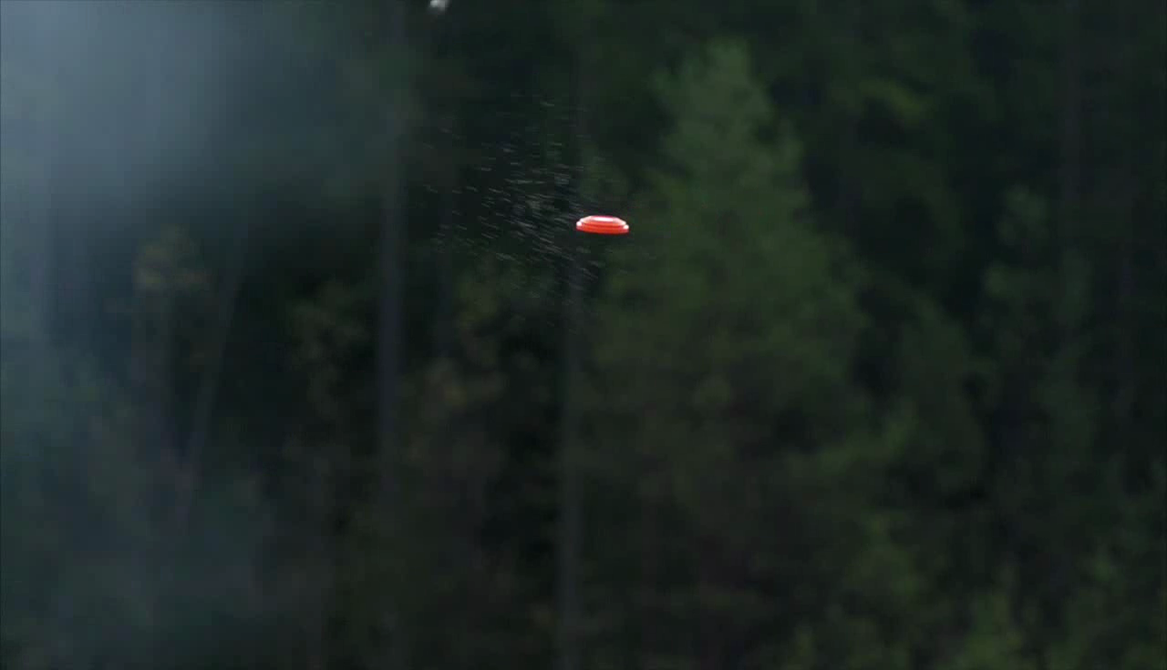
Jaktskyttets ABC I – Min målbild
Min målbild är min egen
upplevelse, hur jag siktar
mot ett mål.

Slide 28
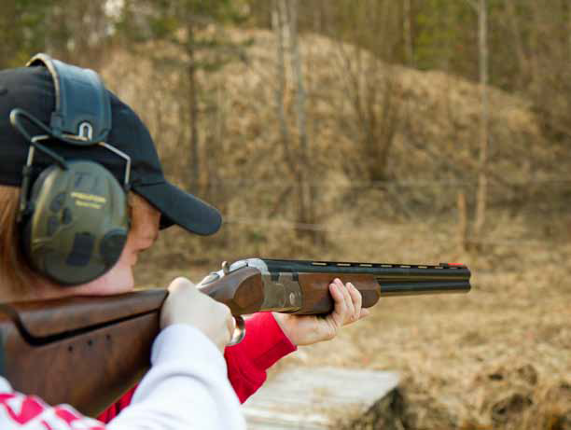
Jaktskyttets ABC I – Kolvanpassning hagelvapen
Kolvens höjd avgör hur du skjuter
i höjdled. Grunden för höjdanpassning
av kolven är att man vid god
kindkontakt måste kunna se vapnets korn/mynning och man ska då
också ha ett litet mellanrum
(”se luft”) mellan spångens bakre
del och ögats siktlinje mot kornet.

Slide 29
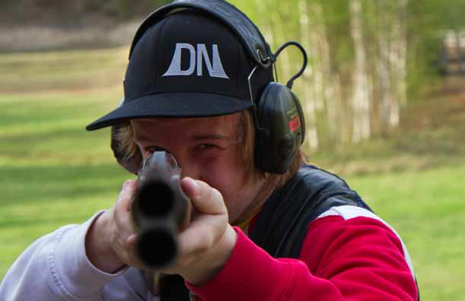
Jaktskyttets ABC I – Kolvanpassning hagelvapen
Kolvens skränkning avgör
hur du skjuter i sidled.
Kolven ska anpassas,
så att du i samband med
anläggning ska få ögats
siktlinje mitt över spången.

Slide 30
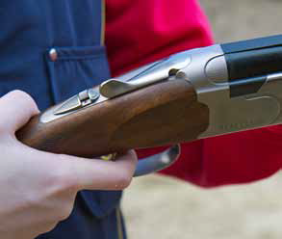
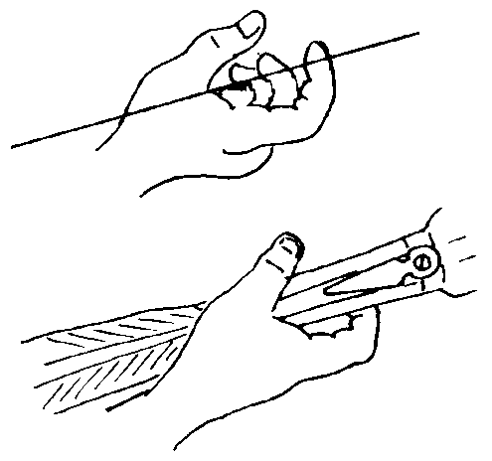
Jaktskyttets ABC I – Hur du ska hålla vapnet
Håll vapnet så att du får ett balanserat grepp mellan höger och vänster hand.
Bakre handen hålls kring kolvhalsen/
pistolgreppet.
Främre handen bör hållas ungefär mitt på framstocken.
Pekfingret placeras mot avtryckaren så att du berör avtryckaren med fingerblomman.
Fingret hålls fritt från kolvhalsen.

Slide 31
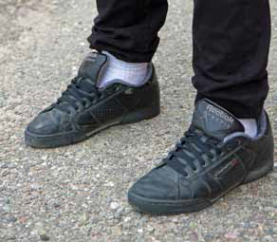
Jaktskyttets ABC I – Hur du ska stå
Fötterna ska i stort sett vara parallella med ca 2-3 dm mellanrum och de ska peka
ca. 45 grader till höger om skjutriktningen.
En bra regel är att:
- främre fotens tår och
bakre fotens häl, ska falla i linje med skjutriktningen.

Slide 32
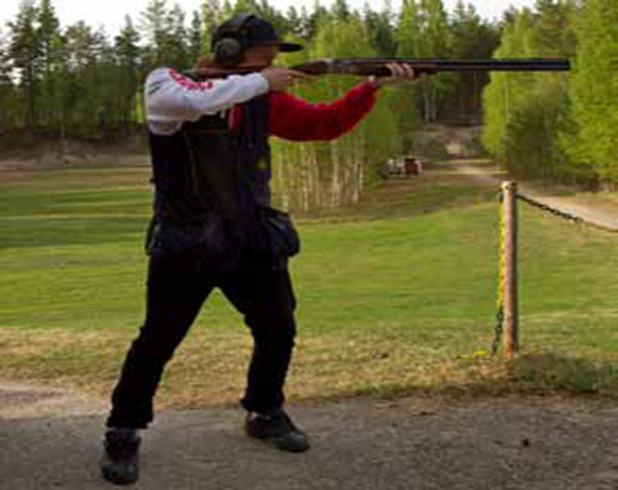
Jaktskyttets ABC I – Hur du ska stå
Dina knän ska vara något böjda och du fördelar vikten med något övervikt på det främre benet.
Stå rätt.
Testa (med anlagt vapen),
så att du kan vrida dig lika mycket åt båda håll.

Slide 33
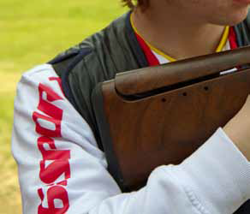
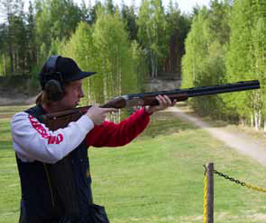
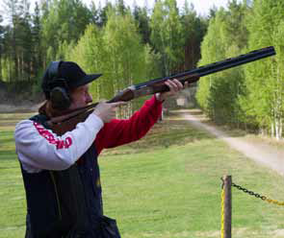
Jaktskyttets ABC I – Hur du intar korrekt kropps- och huvudställning. – 45:an.
1.
Placera hela bakkappa
mot muskeln mellan
axelkulan och nyckelbenet.
2.
Rikta vapen, huvud och
blick framåt.
Titta på mynningen.
3.
Lyft mynningen uppåt och följ mynningens rörelse med blicken.

Slide 34
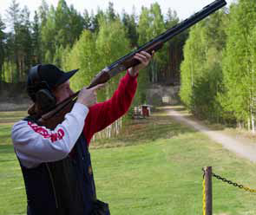
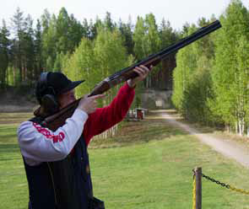
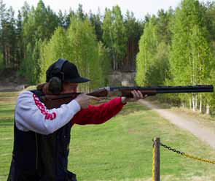
Jaktskyttets ABC I –
Hur du intar korrekt kropps- och huvudställning. – 45:an.
4.
Fortsätt lyfta mynningen tills du får kontakt mellan kolvkammen och kindbenet.
5.
Håll kvar kolven mot kinden, sänk pipmynningen och böj kroppen framåt i midjan.
6.
Forsätt att sänka mynningen och böj överkroppen framåt tills vapnet pekar rakt fram.
Vapnet pekar nu
ca 45 grader uppåt

Slide 35
Jaktskyttets ABC I – Hur du intar korrekt kropps- och huvudställning. – 45:an.
Ögats siktlinje ska ligga mitt över spången.
Vid kindkontakt kan huvudet behöva vridas i sidled, (men ögonen i våglinje) för att finna rätt siktlinje.
Nu ligger huvudet rätt på
kolven både i höjd och sida

Slide 36
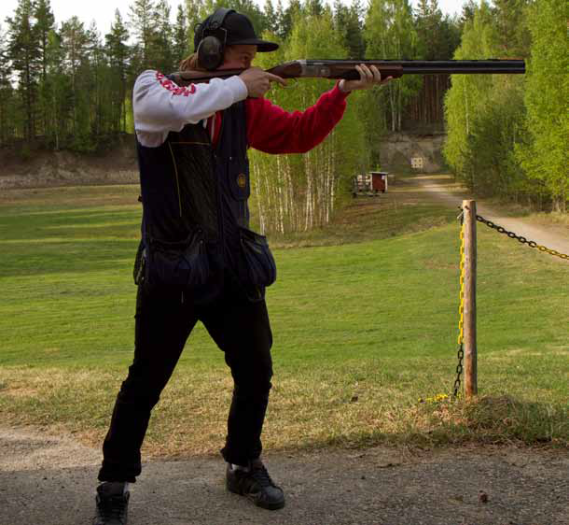
Jaktskyttets ABC I – Korrekt kropps- och huvudställning
Kolven mot kinden
Huvudet framåtlutat
Blicken via
mynningen/kornet
Siktlinje
Hela bakkappan mot axeln
Grundposition för skytte rakt fram
Böjda knän
Något framåtlutade
Skjutriktning
Fötterna i ”rätt” linje mot skjutriktningen

Slide 37
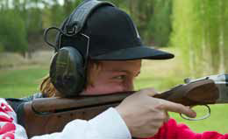
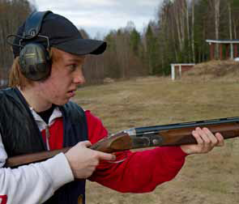
Jaktskyttets ABC I – Träna lyft och anläggning
1
Behåll huvudets position och sänk kolven.
Titta på pipmynningen.
Börja träna med korta
lyftrörelser och öka
efterhand längden
och tempot på lyftet.
Avsluta lyftet med
bra/distinkt
Kindkontakt det är
viktigt att lära sig.
2
Utgå från en grundposition
med anlagt vapen och
kolven mot kinden.
3
Lyft kolven tillbaka upp
mot kinden.
Titta på pipmynningen.

Slide 38
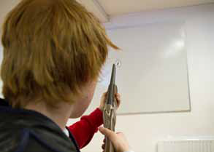
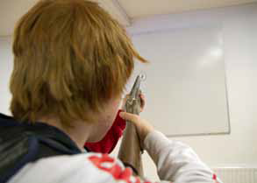
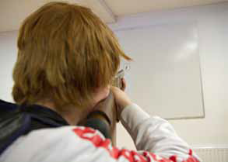



Jaktskyttets ABC I – Lyftteknik Ö-M-M (öga-mynning-mål)
Siktlinje öga-mynning-mål.
Notes:
Träna lyft med målkontroll enligt tekniken: öga – mynning – mål.
Mynningen pekar hela tiden på/mot målet,
under hela rörelsen när vapnet lyfts till anläggning.

Slide 39


Jaktskyttets ABC I – Lyftteknik Ö-M-M (öga-mynning-mål)
Träna genom att sikta mot en spegel med ett påklistrat mål, eller mot din egen pipmynning , så kan du följa mynningens rörelse från start till färdig anläggning.
Spegel träning för
öga-mynning-mål.
Notes:
Torrträning av lyftteknik.
Träna mot stillastående mål.
Improvisera övningar för s.k. torrträning.
Utse mål på olika avstånd och höjdlägen så att du för olika startlägen för mynningen när du börjar lyfta vapnet till anläggning.
Använd s.k. klickpatron, så kan du avfyra/torrklicka vid färdig anläggning.

Slide 40

Jaktskyttets ABC I – Vridteknik
A. Överkropp i form av bröstkorg, armar, huvud och vapen bildar en enhet – Lavett.
Midja, höfter, knän och fotleder bildar en –
Rörlig enhet.
Fötterna och dess inriktning –
Fast enhet.
Notes:
För att skjuta effektiva skott mot mål i olika skjutriktningar och mot rörliga mål gäller det att utnyttja kroppens rörelseförmåga på bästa sätt.
Du ska lära dig att använda en teknik där vapnets anläggning mot kinden hela tiden är stabil när du rör och vrider kroppen.
För att beskriva rörelsemönster så delar vi in kroppen i tre delar,
med fasta och rörliga delar enligt följande:

Slide 41
Jaktskyttets ABC I – Vridteknik. (A – lavett.)
Stabil kindkontakt (med anpassad kolv) …………… ger alltid rätt siktlinje.
Notes:
Lavett .
Korrekt vridteknik innebär att du kan hålla stabil kontakt mellan kolv och kind.
Detta gör att du behåller rätt siktlinje under hela vridrörelsen,
oavsett i vilken riktning du vrider/svingar vapnet.
Lavetten har en ”egen rörelse” och det är när vapnet lyfts upp till anläggning.

Slide 42




Jaktskyttets ABC I – Vridteknik. (B - rörlig enhet.)
Höga skott – Lyft lavetten

Slide 43




Jaktskyttets ABC I – Vridteknik. (B - rörlig enhet.)
Sidoskott – Vrid lavetten

Slide 44
Jaktskyttets ABC – Vridteknik. (C – fötterna.)
Fötternas inriktning möjliggör och begränsar din vridförmåga vid sidoskott.
Stå rätt, så att du kan vrida dig lätt och utnyttja rätt vridteknik.
Tänk på att en högerskytt har normalt lättare att vrida sig mot vänster och svårare mot höger. För en vänsterskytt är det givetvis tvärtom.
Övningsskytte på bana.
Vid skjutbanan när man vet förutsättningar för målets rörelsebana,
ska man tänka på att ställa sig (fötterna) så att man har bra balans mot den tänkta skjutriktningen och även kan följa målets bana ända tills det ”går i mål”.
Jakt.
Vid jakt kan man i förväg inte veta vart viltet/målet dyker upp
och i vilken riktning man kan få skottläge.
För att kunna stå i bra balans med kroppen vid skott,
så måste man lära sig att snabbt flytta om fötterna mot skjutriktningen.
Flytta/vrid då fötterna i riktning mot målet och den nya skjutriktningen.
Om det inte ”räcker” att vrida fötterna mot skjutriktningen,
så tar du ett kliv och flyttar den främre foten, mot ”den nya” skjutriktnigen.

Slide 45


Jaktskyttets ABC I – Träffbildsskjutning
Skjut mot träffbildstavla för att se hur vapnet passar.
Inled skyttet med vapnet i färdig anläggning,
Du har då korrekt/maximal kindkontakt mot kolven.
Rikta inledningsvis mynningen något under riktpunkten.
Lyft sakta mynningen/kornet upp till rätt målbild och avfyra skottet.

Slide 46

Jaktskyttets ABC I – Träffbildsskjutning kolvanpassning
En träffbild (centrum) ska ha ett något högt träffläge (överslag).
Då ger hagelsvärmen dig största möjliga marginal att träffa alla typer av mål.
Detta beror på att man (omedvetet) vill sikta/rikta något under målet,
för att se målet tydligt ovanför vapnets mynning/korn.

Slide 47

Jaktskyttets ABC I - ABC anläggning
Du har ett anpassat vapen och siktar/riktar mynningen/kornet mot målet/riktpunkten. Med korrekt anläggning kommer du att ”träffa rätt”.
Om du missar kolvens anläggningen mot kindbenet med någon cm, kommer pipan att peka fel och risken är då stor att du
skjuter bom över målet.
FEL ANLÄGGNING
Riktpunkt.
RÄTT ANLÄGGNING
Notes:
Titta i tabellen träfflägesförflyttning (ögats felläge),
för att se effekterna av felanläggningar vid kolven.

Slide 48
Jaktskyttets ABC I – Träffbildsskjutning
Analys av skott mot tavla .
Om träffläget från skott till skott ligger felaktigt i förhållande till riktpunkten så har ditt vapen ett felaktigt kolvmått.
Vid fel träffläge tar du hjälp av tabellen träfflägesförflyttning
som visar hur träffläget flyttas vid åtgärder på kolven.
Grunden för kolvanpassning är att alla åtgärder på kolven,
flyttar träffläget åt samma håll.
T.ex. vid låga träffar så höjs kolven för att höja träffläget.
OBS. Om du har/får ett felaktigt träffläge på tavlan,
ska du inte sikta ”medvetet fel” för att ”träffa rätt”.

Slide 49
träfflägesförflyttning.
ÖGATS
FELLÄGE
SKJUTAVSTÅND I METER
5 15 20 25 30 35
0,5 2,5 8 10 13 15 18
1,0 5,0 15 20 25 30 35
1,5 7,5 23 30 38 43 53
2,0 10,0 30 40 50 60 70
3,0 15,0 45 60 75 90 105
Alla måttenheter i tabellen anges i centimeter.
Exempel. Så här använder du tabellen
- Du skjuter dina skott lågt.
Skjutavståndet är 20 meter. Se text
Träffcentrum är 20 cm lågt. Se i tabell
Ögats felläge är 1,0 cm. Se orange text
Alltså: höj kolven 1,0 cm för att höja
träffcentrum upp till riktpunkten.
Riktpunkt
20 cm
Träffcentrum
hagelsvärm

Slide 50



Jaktskyttets ABC I – Träffbildsskjutning
Om man konstaterar att man måste åtgärda kolven efter/vid träffbildsskjutning,
så är det bäst att börja med lösa/provisoriska åtgärder innan man bygger om kolven permanent. Lösa kolvkammar av gummi är en metod.
Modellera, frigolit, wellpapp och tejp är andra hjälpmedel.
Om kolven är för hög eller för lite skränkt i sidled, så måste man slipa/putsa bort kolvmaterial för att anpassa kolven.
Notes:
Justerbara kolvar finns som tillval på många vapen och man kan också i efterhand bygga om sitt vapen så att man får justerbar kolv.
Med justerbar kolv är det väldigt enkelt att anpassa och justera sitt vapen fram till rätt kolvmått.

Slide 51



Jaktskyttets ABC I – Justerbar kolv
Kolvanpassning med justerbar kolv.
Rött streck markerar vapnets (förlängda) spånglinje.
Låg kolv
Högre kolv

Slide 52
Jaktskyttets ABC I – Skränkning
Kolvens skränkning i sidled ska anpassas, så att du i samband med anläggning får siktlinjen mitt över spången.
Notes:
Skränkning kolv. Bakkappan är normalt något förskjuten mot höger sida för en högerskytt och mot vänster för en vänsterskytt.

Slide 53


Jaktskyttets ABC I – Hur du skjuter snabba skott
Snabba skott = Rätt målbild och Rätt anläggning
Målbild
Anläggning
Du ”hinner” inte
se den bakre delen av spången,
vid snabba skott.
Notes:
Vid snabba skottsituationer ”hinner” du bara få med dig synintrycket,
av mynningens/ kornets förhållande till målet (= målbild).
För att siktlinjen ska bli ”rätt” utan att man kan se detta, ska du utnyttja känslan när du känner att kolven får/har kontakt med kinden.
Detta bygger givetvis på att du har ett personligt anpassat vapen - ABC.

Slide 54


Jaktskyttets ABC I – Skytteträning, stillastående mål
Stillastående mål.
Teknik - Lyft mynningen upp till målet och avfyra skott (Ö-M-M-målkontroll).
Lerduvor uppställda på marken,
är ett exempel på stillastående mål.
Skott mot tavla markerar träffläget,
både vid bra och dåliga skott.
Notes:
Du kan skjuta mot en mängd olika stillastående mål och fördelen är att du själv bestämmer med vilket tempo du lyfter vapnet till anläggning och skjuter. Detta är en bra metod för att lära sig en bra grundteknik.

Slide 55
Jaktskyttets ABC I – Skott mot rörliga mål
Vid skytte mot rörliga mål måste man skjuta med framförhållning
och det innebär att man måste sikta framför målet för att träffa.
Hur stor framförhållning ska vara bestäms av skjutavståndet och målets hastighet. Behovet av framförhållning ökar när skjutavståndet ökar och behovet ökar också vid snabbare målhastighet, se formeltabell här nedan.
Formel för framförhållning.
Skjutavstånd (meter) x Målhastighet (meter/sek)
Haglens snitthastighet (meter/sek) *
= Framförhållning (meter)
* Hagel som har 400 m/sek i utgångshastighet har ca följande snitthastigheter:
Vid 20 meter 325 m/sek och vid 30 meter 300 m/sek.
Notes:
Den teoretiska beräkningen i tabellen gäller vid sidoskott när mål och vapen rör sig i samma hastighet = medveten framförhållning.
Om vapnet rör sig snabbare än målet när skott avlossas blir behovet av framförhållning mindre = accelerande sving.

Slide 56
Jaktskyttets ABC I – Skott mot rörliga mål
Fyra F, beskriver rörelsemönster och teknik vid skytte mot rörliga mål.
Fånga upp målet med vapnets pipmynning, öga-mynning-mål.
Fas. Vapnets rörelse kommer i fas med målets rörelse.
Framförhållning. Passera målet med pipan och sök framförhållning.
Fullfölj vapnets rörelse i och efter skottet.
Notes:
Vid skytte mot rörliga mål är grunden att du ska följa målets rörelse med vapnet, samtidigt som du ska ha kontroll på mynningen med tekniken, öga-mynning-mål för att på enklaste sätt finna rätt målbild.
Mynningen ska hela tiden ligga med i siktlinjen från det du söker upp målet och påbörjar sving/rörelse och följer målet.
Under inledande sving/rörelse lyfter du kolven till anläggning mot kinden och arbetar dig fram till rätt målbild/framförhållning.

Slide 57

Jaktskyttets ABC I – Praktisk skytteträning.
Rörliga markmål.
Jaktstigsskytte är en träningsform för jakt/skytte efter markmål och du skjuter mot viltfigurer av plåt. Figurerna monteras på hjul, linor, vagnar, snurrar eller dylikt så att målen blir rörliga. Figurerna har en öppning vid målets vitala träffområde och bakom detta sitter ett papper i en hållare.
Vid markering räknar man hur många hagel som träffat papperet.

Slide 58

Jaktskyttets ABC I – Praktisk skytteträning.
Rörliga luftmål.
Lerduveskytte är en utmärkt träningsform för skytte mot rörliga mål i luften.
En normal lerduva är 11 cm i diameter och tillverkad av ett keramiskt material som lätt splittras vid träff.
Notes:
Duvorna kastas från olika typer av kastmaskiner. Det finns handkastare, enkla manuella kastare och eldrivna automatkastare med magasin för duvorna.
De eldrivna kastarna används vid stationära lerduvebanor, som finns i flera olika former, med specifika regler för skjutplatser och duvornas kastvinklar.

Slide 59

Jaktskyttets ABC I – Jägarexamens skytteprov
Startposition för kolven vid hagelskytteproven i jägarexamen.
När man ropar fram målen vid hagelskytteproven,
för markmål och lerduveskytte gäller följande regel.
Kolvens överdel ska som högsta läge, ligga i underkant på armhålan.
Man får också hålla kolven i en lägre position, om man vill.
Skytten håller här kolven något
lägre än armhålans ”linje”.
Underkant armhåla
Överdel
kolv

Slide 60


Jaktskyttets ABC I - Jägarexamens skytteprov
Jägarexamens markmål.
Skjutavstånd 20 meter. 1 löpmål från vänster resp. höger.
2 skott per löpmål är tillåtet.
Träffkrav per löp, hare/räv 8 hagel eller rådjur 28 hagel.
Rikta mynningen mot den plats där du beräknar att först se figuren när löpet startar.
När målet visar sig lyfter du vapnet till anläggning samtidigt som du låter mynningen följa målet.
Arbeta dig fram till ”rätt framförhållning” och avfyra skott, gör lika
även på det andra skottet.

Slide 61




Jaktskyttets ABC I – Jägarexamens skytteprov
Jägarexamens lerduva.
I exempel nedan står kastaren till höger om skytten och duvorna kastas något mot vänster.
Fånga upp, Ö-M-M
Fas
Framförhållning
Skott & Fullfölj
Rikta mynningen dit du räknar med att kunna fånga upp duvan med blicken när den kastas.
Använd tekniken Ö-M-M (öga-mynning-mål).
När duvan kastas låter du mynningen följa/jaga ikapp duvan, samtidigt som du lyfter kolven till anläggning. Vid ”rätt målbild”/framförhållning avlossar du skottet.
Notes:
Skjutplatsen är belägen alldeles intill kastaren.
Duvorna sex stycken, kastas som ”rakt frångående”, något stigande.
Träffkrav 4 av 6 duvor ska träffas. 2 skott per duva är tillåtet.

Slide 62

Jaktskyttets ABC I – Fyra F och öga-mynning-mål.
GUL LINJE.
Ögats siktlinje via pipmynning/korn.
RÖD LINJE:
Ögats siktlinje mot lerduvan.
Startläge -
Sänkt kolv
Startposition .
Rikta mynningen mot tänkt duvbana.

Slide 63


Jaktskyttets ABC I – Fyra F och öga-mynning-mål
Fånga upp duvan med blicken och låt mynningen jaga ikapp duvan.
Börja lyfta kolven mot anläggning.

Slide 64

Jaktskyttets ABC I – Fyra F och öga-mynning-mål
Pipmynningen följer och
åker ikapp duvan.
Fortsätt lyfta kolven mot anläggning.

Slide 65

Jaktskyttets ABC I – Fyra F och öga-mynning-mål.
Pipmynningen kommer i
fas med duvan.
Anläggning klar.

Slide 66

Jaktskyttets ABC I – Fyra F och öga-mynning-mål
Pipmynningen åker ifrån duvan till ”rätt framförhållning” och skott.
Anläggning klar.

Slide 67

Jaktskyttets ABC I – Fyra F och öga-mynning-mål
TRÄFFAD DUVA
Skott avlossas och
fullfölj vapnets rörelsen.

Slide 68


Jaktskyttets ABC I – Praktisk skytteträning, lerduvor.
Skytte på bana. Jägartrap / Nordisk trap.
Skjutplasterna fem stycken är placerade i en cirkelbåge, 10 meter bakom maskinhusets framkant. Duvorna kastas som frångående, något stigande, med slumpmässig variation i sidled inom 60 graders spridning.
Notes:
Skyttetips.
Stå rätt med fötterna så att du kan vrida dig inom hela kastområdet.
Följ duvan med pipmynningen och om en duva kastas rakt ut från skytten så siktar du mitt på duvan och om duvan vinklar åt något håll passerar mynningen duvan och skjuts med framförhållning.

Slide 69


Jaktskyttets ABC I – Praktisk skytteträning, lerduvor.
Skytte på bana. Skeet.
Duvorna kastas från två maskinhus, tornet och lådan som står 37 meter från varandra och duvorna kastas lika vid varje utkast.
Skjutplatserna nr 1 – 7 är belägna i en halvcirkel och nr 8 ligger mitt emellan torn och låda.
Notes:
Skyttetips.
Stå inriktad med fötterna mot den plats där du beräknar /tror att du kommer att skjuta mot duvan. Följ duvan med pipmynningen och skjut med framförhållning mot alla vinklade duvor. Störst behovet av framförhållning fordras vid sidoskotten på platta 4 (1,5 – 1,8 meter).

Slide 70
Jaktskyttets ABC I – Praktisk skytteträning, lerduvor.
Skytte på bana. Sporting/Lerduvestig.
Duvorna kastas utefter en bana i terrängen med flera skjutstationer,
eller som en kompaktbana med många kastare runtomkring samma skjutplats.
Dessa duvor har beroende på kastarnas placering olika variationer av kastriktning, kastvinklar, höjd, hastighet och avstånd.
Teknik för skyttet liknar en kombination av skjutbanans trap- och skeetduvor.
Det finns inga specifika regler om skjutplatser och kastarnas placering.
Därför måste du som skytt tänka igenom förutsättningarna på varje skjutplats.
Notes:
Skyttetips. Tänk noga på hur du står med fötterna vid varje tillfälle, så att
du kan röra dig på ett bra sätt inom duvans flygområde från start till skott.
Tänk på tekniken öga-mynning-mål och vart du placerar/riktar mynningen
vid start när du ropar fram duvan.
Följ duvans flyglinje och arbeta dig fram till ”rätt framförhållning”.

Slide 71
Jaktskyttets ABC I
KULSKYTTE

Slide 72
Jaktskyttets ABC I – Kulskytte.
Jaktskytte med kulvapen kan indelas i två skilda tekniker.
Frihandsskytte används på relativt korta håll och på rörliga mål,
när målets träffområde är förhållandevis stort.
Precisionsskytte används vid längre skjutavstånd
och/eller när målets träffområde är litet.
Då kan du också behöva skjuta med stöd för vapnet.
Vi kommer att gå igenom de olika teknikerna,
längre fram i detta material.

Slide 73


Jaktskyttets ABC I – Kulvapen
Cylinderstudsare, cylinderstudsare med rak repetering (straight pull),
och bygelrepeter är alla typer av vapen med funktion att:
du mekaniskt laddar ur och i ett nytt skott i pipan.
Halvautomater sköter automatiskt omladdning efter varje avlossat skott.

Slide 74
Jaktskyttets ABC I – Kulammunition
Ammunition.
Kulskottet dödar genom att kulan tränger in i kroppen och träffar vitala delar.
Kulan konstruktion har stor betydelse för skottets verkan.
Jaktkulor av typ halvmantel expanderar och blir större när de träffar
kroppen och ger därmed större sårkanal.
Dessa kulor används vid jakt mot klövvilt och annat större vilt,
som fordrar (klass 1 vapen) och det finns regler för minsta kulvikt m.m.
Helmantlade kulor expanderar inte när de träffar kroppen och dessa kulor används vid jakt mot fågel och mindre pälsvilt.
Övningsammunition är av typen helmantel.

Slide 75
Jaktskyttets ABC I – Ballistik, kulammunition
Ballistik.
Ballistik handlar om kulans rörelsebana sedan den lämnat pipan.
Detta är en viktigt kunskap, vid (precisions-)skytte på lite längre avstånd.
Grunden för ballistik är att kulbanan sjunker så fort kulan lämnat pipan.
Olika kalibrar, kulor och utgångshastighet ger olika kulbanor.
Ballistiktabeller med kulbanor för varje enskild patron,
finns från varje ammunitionstillverkare.

Slide 76




Jaktskyttets ABC I – Riktmedel
Öppna riktmedel.
Dessa finns i olika utföranden.
Det klassiska är korn och skåra.
Det finns också fiberoptiska
sikten som är svagt lysande.
Kikarsikten.
Dessa sikten har sina riktmedel monterade i optiken.
Grova riktmedel är att föredra vid snabba skott och tunna riktmedel är till fördel vid precisionsskytte.
Rödpunktssikten.
Har en lysande röd punkt som riktmedel.

Slide 77

Jaktskyttets ABC I – Kikarsikten
Ett kikarsikte är i princip en kikare med fast eller variabel förstoring, som har ett riktmedel monterat i optiken.
Grova riktmedel/stolpar/kors är att föredra vid snabba skott,
eftersom de är ”lätta att se”.
Tunna finna hårkors i mitten är till fördel vid precisionsskytte,
när man behöver sikta noggrant.
Belysta riktmedel kan vara till fördel vid skymningsjakt.
Stor tubdiameter på den främre linsen ger bättre ljusinsläpp och därmed bättre bildskärpa/ljus vid skytte under skymning.
Bakre linsen kallas okularlins.
De flesta kikare har justerbar skärpeinställning på denna lins.
Där ställer du in skärpan för ditt öga.

Slide 78
Jaktskyttets ABC I – Anpassning med kikarsikte
Kolvängd.
Hur kolvlängden anpassas har vi tidigare gått igenom
och när detta är klart monteras kikaren.
2. Kikarens avstånd till ögat.
Kikaren placeras i längdled så att ögat får rätt avstånd till okularlinsen.
Detta avstånd är normalt 7 - 9 cm.
Man ska inte behöva röra huvudet framåt eller bakåt för att få full bild i kikaren.
3. Kolvens höjd.
Därefter anpassas kolvhöjden så att du vid anläggning med kolven mot kinden
direkt får full bild i kikaren.
Man ska inte behöva höja eller sänka huvudet för att få full bild i kikaren.

Slide 79


Jaktskyttets ABC I – Ändring av kolvmått
En standardkolv är normalt (i bästa fall) anpassad i höjd,
så den kan passa för s.k. öppna riktmedel.
För att anpassa en kolv till kikarmontage måste kolven höjas och det kan man göra med ”provisoriska hjälpmedel.”
Om man bygger om en kolv permanent, så blir man begränsad av höjden, därför att man måste kunna ta ur slutstycket ur vapnet.
Justerbara kolvar finns som tillägg på vissa vapen och kan också monteras på alla vapen i efterhand.
Notes:
En justerbar kolv gör det mycket enkelt att anpassa rätt höjd på kolven, oberoende av vilken storlek (diameter) det är på kikaren.

Slide 80


Jaktskyttets ABC I – Vapenanpassning, justerbar kolv
Förutsättning för att skjuta effektivt vid det snabba frihandsskyttet och vid skytte mot rörliga mål, är att vapnet måste passa dig så bra att du i samband med anläggning (kolven mot kinden) direkt ska få rätt siktlinje mot vapnets riktmedel.
* Om inte kolven är anpassad, så går det åt tid att ”söka/leta” rätt siktlinje för riktmedlen före skott. Då kan det vara svårt att hinna med vid snabba skott.
Öppna riktmedel – Låg kolvkam.
Optiskt riktmedel – Hög kolvkam.

Slide 81


Jaktskyttets ABC I – Justerbara kolvar och kikarsikte/optik.
A. Rätt anpassning.
B. Bra anläggning
med kindkontakt.
=
C. Full bild i kikaren.
Låg kolv.
Kindkontakt ger
ingen bild i kikaren.
Låg kolv.
Ingen kindkontakt
för att få
full bild i kikaren.
Hög kolv.
Bra anläggning
med kindkontakt.
= Full bild i kikaren.

Slide 82

Jaktskyttets ABC I – Inskjutning.
Inskjutning bör i grunden alltid göras i sittande ställning vid en stabil skjutbänk, som har möjlighet att få/ge ett stabilt stöd för vapnet.
Fixera målet med riktmedlet, krama av skottet.
Ta alltid det främre stödet mot framstocken.
Ta aldrig stöd direkt mot pipan,
för då kan du få ett felaktigt träffläge.
Det bakre stödet kan vara t.ex. fyllda sandsäckar.
Notes:
Ett väl inskjutet vapen är viktigt för att du ska kunna träffa rätt när du avlossar ett skott, vid övningsskytte och/eller vid jakt.
Vapnet ska alltid skjutas in med den ammunition som du ska övningsskjuta eller jaga med.
Det finns inga givna regler på skillnad i träffläge mellan jakt- och övningsammunition och/eller olika ammunitionssorter.
Därför måste man alltid kontrollera (testa) själv när man byter ammunition.

Slide 83
Jaktskyttets ABC I – Inskjutning.
Gradering i mm eller tum.
Om kikaren har mm gradering så innebär ett klick/streck:
10 mm förflyttning
vid 100 meters avstånd.
Om kikaren har tum gradering så innebär ett klick/streck:
(1/4 tum) 7 mm förflyttning
vid 100 meters avstånd.
Den övre skruven/ratten används för att justera höjdläget.
Märkning U, Up, H och en pilriktning visar hur du skruvar för att höja träffläget.
Sidoskruven/ratten används för att justera sidoläget.
Märkning R och pilriktning visar hur du flyttar träffläget till höger.
Märkning L flyttar träffläget till vänster.

Slide 84





Jaktskyttets ABC I – Frihandsskytte, stillastående mål.
Pek- och lyftteknik (öga-mynning-mål).
Tekniken är i grunden densamma som vid hagelskytte.
Rikta mynningen mot målet.
Lyft vapnet till anläggning
och ha kontroll över mynningen mot målet.
Vid anläggning ska siktlinjen falla in i mot målet genom/via vapnets rikmedel.
Notes:
Rikta mynningen/pipan mot målet,
därefter lyfter du vapnet till anläggning enligt tekniken för öga-mynning-mål och låter avslutningsvis siktlinjen falla in mot/i vapnets riktmedel.

Slide 85

Jaktskyttets ABC I – Skott mot stillastående mål
Skjutteknik – Lyftrörelse.
Lyftrörelse.
Lyft riktmedlet underifrån och upp till målets träffområde.
Att styra vapnet/riktmedlet med denna teknik, fungerar mycket bättre än att man försöker sikta mitt i målet och ”hålla still”.
Notes:
När man väl har fått vapnet i anläggning och börjar sikta med vapnets riktmedel, ska man lära sig en teknik som innebär att man börjar sikta under målet/målets träffområde.
Därefter lyfter man i ett lugnt tempo riktmedlet in mot målets träffområde och skott kan avlossas när man känner/ser att riktmedlet (i rörelse) har kommit inom träffområdet.
Att styra vapnet/riktmedlet med denna teknik, fungerar mycket bättre än att man försöker sikta mitt i målet och ”hålla still”.

Slide 86







Jaktskyttets ABC I – Precisionsskytte, att skjuta med stöd
Här visas några exempel på skytte med stöd.
Notes:
Vid precisionsskytte när man får behov att sikta noggrant måste man lära sig att skjuta med stöd för vapnet. Försök att finna så många stödpunkter som möjligt för kroppen och vapnet, så att du kan sikta och skjuta med ”stabilt” stöd. Med ett bra stöd finns möjligheten att sikta noga och hålla vapen och riktmedel ”stilla” innan skott avlossas.

Slide 87

Jaktskyttets ABC I – Jägarexamens grundprov, kulskytte
Bänkstöd, skjutbänk.
Krav 4 skott inom en cirkel med 12 cm. diameter.
Jägarmässigt stöd.
Krav 4 skott inom en cirkel med 17 cm. diameter.
Ta så bra/stabila stöd som möjligt fixera målet och krama av skotten.
Notes:
Jägarexamens grundprov kulskytte består av två skjutmoment.
Skott skjuts mot tavla på avstånd 80 meter och med stöd för vapnet.
4 skott skjuts med bänkstöd och 4 skott skjuts med jägarmässigt stöd.

Slide 88
Jaktskyttets ABC I – Skott mot rörliga mål, framförhållning.
Vid skytte mot rörliga mål måste man skjuta med framförhållning
och det innebär att man måste sikta framför målet för att träffa.
Hur stor framförhållning ska vara bestäms av skjutavståndet och målets hastighet. Behovet av framförhållning ökar när skjutavståndet ökar och behovet ökar också vid snabbare målhastighet, se formeltabell här nedan.
Den teoretiska beräkningen i tabellen gäller vid sidoskott när mål och vapen rör sig i samma hastighet = medveten framförhållning.
Om vapnet rör sig snabbare än målet när skott avlossas blir behovet av framförhållning mindre = accelerande rörelse/sving.

Slide 89

Jaktskyttets ABC I – Skott mot rörliga mål, framförhållning
Formel för framförhållning.
Skjutavstånd (meter) x Målhastighet (meter/sek)
Kulans snitthastighet (meter/sek)
= Framförhållning
(meter)

Slide 90

Jaktskyttets ABC I – Skott mot rörliga mål, skjutteknik
Fyra F, beskriver rörelsemönster och teknik vid skytte mot rörliga mål.
1. Fånga upp målet med vapnets pipmynning, öga-mynning-mål.
2. Fas. Vapnets rörelse (riktmedel) kommer i fas med målets rörelse.
3. Framförhållning. Med riktmedlet söker du dig framåt i målet och söker ”rätt” framförhållning.
4. Fullfölj vapnets rörelse i och efter skottet.
1. Fånga upp + Fas 2. Fas + Åk ifrån 3. Framförhållning 4. Fullfölj
Notes:
Skjutteknik och framförhållning.
Vid skytte mot rörliga mål är grunden att du ska följa målets rörelse med vapnet, samtidigt som du ska ha kontroll över mynning och riktmedel med tekniken, öga-mynning-mål, för att på enklaste sätt finna rätt målbild/framförhållning och avfyrar skottet.

Slide 91

Jaktskyttets ABC I – Skott mot rörliga mål.
Skytte på älgbana/viltmålsbana, är bra träning för skytte mot rörliga mål.

Slide 92



Jaktskyttets ABC I – Skott mot rörliga mål, vridteknik
Vid skytte mot löpmål på bana, ska du stå så att du känner att det är ”lätt att komma mål”.
Notes:
Stå rätt, så att du kan vrida dig lätt. Utnyttja rätt vridteknik.
När man skjuter löpmål på bana ska man ställa sig (fötterna) så att man känner att det är lätt att med anlagt vapen och med något böjda knän, följa målfiguren från start till målgång.
Vanligtvis har en högerskytt lättare att vrida sig mot vänster och svårare mot höger. Detta innebär att man kanske behöver ställa om fötterna, beroende på åt vilket håll det löpande målet rör sig.
Vrid då fötterna i den riktning som det är svårt att vrida sig mot.

Slide 93
Jaktskyttets ABC I – Skott mot rörliga mål, vridteknik
JAKT och vridteknik.
Stå rätt, vid jakt, så att du kan vrida dig lätt och utnyttja rätt vridteknik.
Vid jakt kan man i förväg inte veta vart viltet/målet dyker upp
och i vilken riktning man kan få skottläge.
För att kunna stå i bra balans med kroppen vid skott,
så måste man lära sig att snabbt flytta om fötterna mot skjutriktningen.
Flytta/vrid då fötterna i riktning mot målet och den nya skjutriktningen.
Om det inte ”räcker” att vrida fötterna mot den nya skjutriktningen
så flyttar du den främre foten först av allt, mot ”den nya” skjutriktnigen.

Slide 94





Jaktskyttets ABC I – Skott mot rörliga mål, skjutkäpp
Skjutkäppar som stöds från midjan och
enbenta käppar är tillåtna vid skytteprov.
Skjutkäpp som stöds mot bakre foten, ger möjlighet till skytte mot rörliga mål.
Genom att käppen lutas kan man hålla rätt höjd på vapen/riktmedel,
när man följer ett rörligt mål i sidled.

Slide 95
Jaktskyttets ABC I - JAKT OCH ETIK
Genom teoretiska kunskaper och praktiskt övningsskytte
lär du dig att hantera ditt vapen och att skjuta.
Ta med dig dessa kunskaper vid jakt med vapen och
genom skytteträningen har du lärt dig vilka skott som du behärskar.
Om läget vid jakt känns osäkert för att avlossa ett dödande jaktskott,
avstå då från att skjuta.
Du behöver aldrig ångra ett icke avlossat skott.
God etik är att skjuta när du känner att chansen är god för att avge ett dödande skott.
Dålig etik vid jakt är ”att prova en smäll” och hoppas på gott resultat.

Slide 96
Slut på presentationen av
Jaktskyttets ABC I
Jaktskyttets ABC I, kan beställas hos:
www.jagareforbundet.se/butik
077 – 18 30 300
Jägareförbundet Gävleborg
CG Smålänning 070-554 20 15
cg.smalanning@telia.com

